Slide 1






GO ZIP
부동산 정보 플랫폼
당신의 공간, 우리의 데이터로 완성됩니다.
1331701손영재
1333303이지혜

Slide 2


Index
01
02
03
04
기획 배경 및 목표
역할 분담
시장 분석
시스템 아키텍처
05
06
07
요구사항 명세서
개발 결과(시연영상)
QnA

Slide 3



기획 배경 및 목표
높아진 시장 변동성과 방대한 데이터 속
맞춤 정보를 찾기가 어려움
💡 지역 기반 증감률 랭킹 제공
💡사용자 맞춤 데이터 필터링
💡AI 추천으로 비대면 시세 탐색
💡시장 예측 토대 마련

Slide 4




역할 분담
이지혜
손영재
손영재
지도 내 범위 검색
회원 관리(네이버 로그인)
건물별 리뷰 및 평점
계산기
이지혜
거래 매물 지도
건물 시세 시각화(그래프)
체크리스트 기반 AI추천 및 지도 연동
커뮤니티

Slide 5
시장 분석
기능
GOZIP
KB부동산
건물 시세 시각화
(그래프)
평수별, 년도별 평균 시세 그래프 제공
시세 변동 그래프 제공
부동산 정보 게시판
(키워드 검색)
키워드 기반 정보 게시판 운영
'단지톡'을 통한 사용자 의견 공유
건물별 평점
실거주자 기반 평점 시스템
(실주거자만 등록 가능)
해당 기능 미제공
범위 내 상승/하락률
랭킹 제공
사용자 지정 범위 내 랭킹 제공
해당 기능 미제공
계산기 기능
제공함
해당 기능 미제공

Slide 6
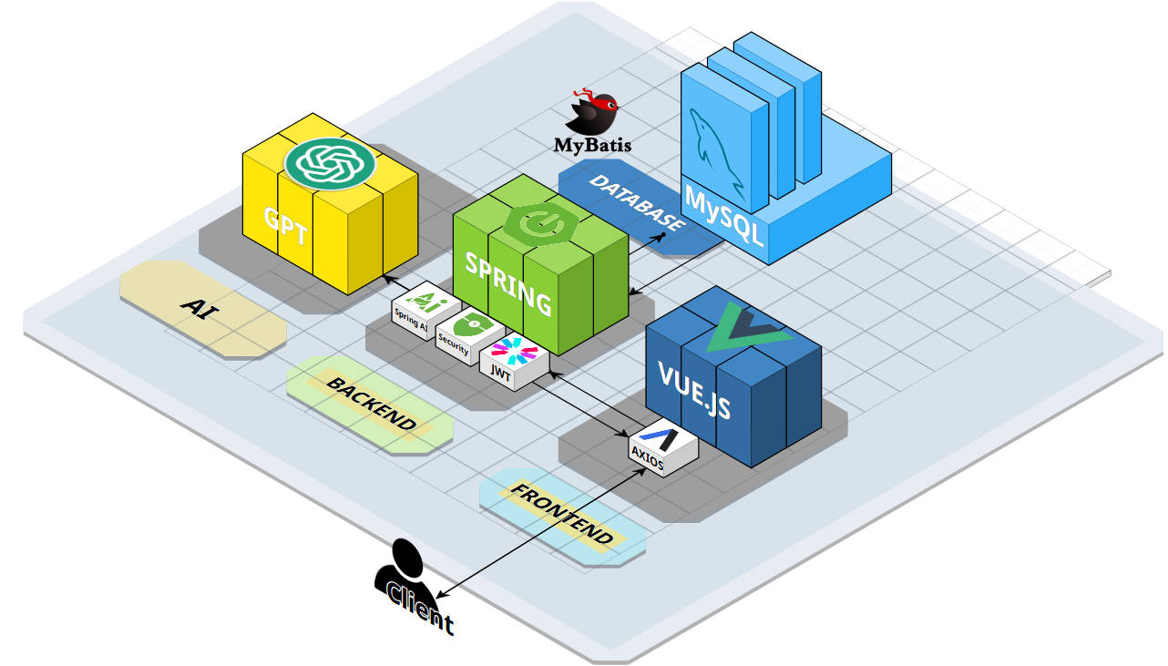
시스템 아키텍처

Slide 7
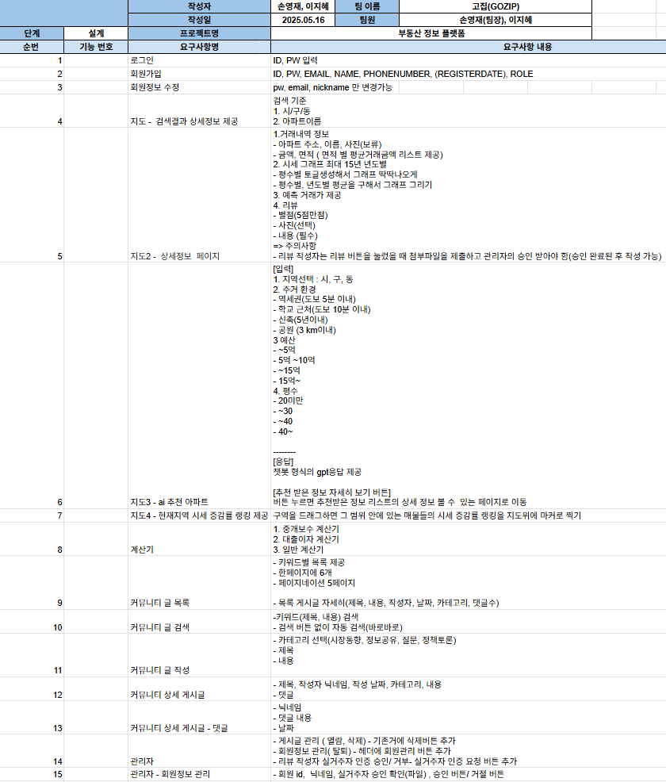

요구사항 명세서
1.회원가입/로그인
2. 아파트 검색결과 상세 정보 제공
3. AI 추천 아파트 제공
4. 범위 내 시세 증감률 랭킹 제공
5. 커뮤니티
6. 부동산 관련 계산기

Slide 8
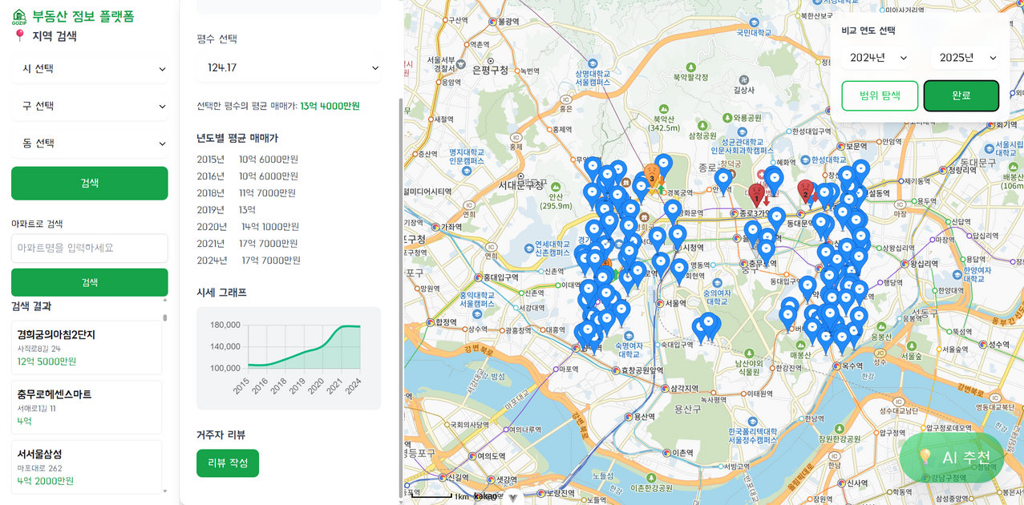
시연 영상

Slide 9
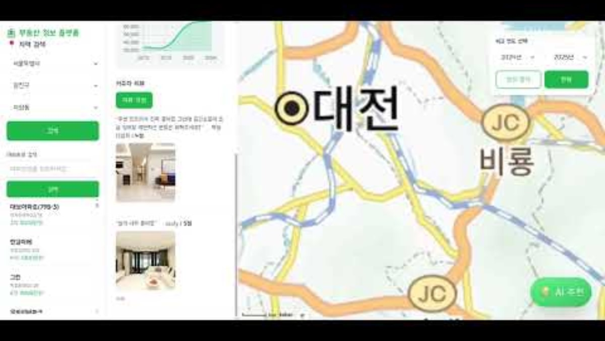

Slide 10
QnA

Slide 11
감사합니다

